Slide 1
条件概率与乘法公式

Slide 2



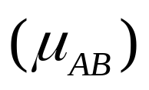

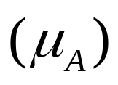
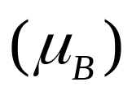

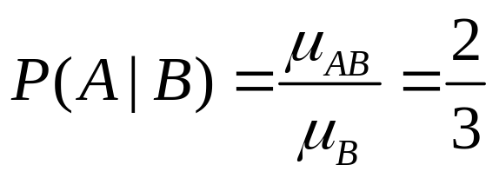
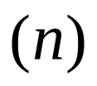
条件概率 Conditional Probability
抛掷一颗骰子,观察出现的点数
A={出现的点数是奇数}＝｛１，３，５｝
B={出现的点数不超过3}＝｛１，２，３｝
若已知出现的点数不超过3，求出现的点数是奇数的概率
即事件 B 已发生，求事件 A 的概率 Ｐ（Ａ｜Ｂ）
A B 都发生，但样本空间
缩小到只包含Ｂ的样本点

Slide 3
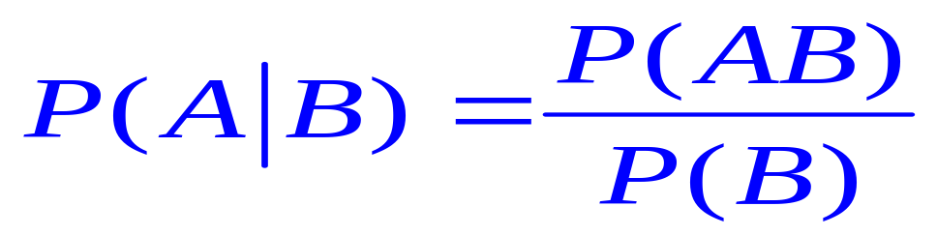
条件概率 Conditional Probability
定义
设Ａ，Ｂ为同一个随机试验中的两个随机事件 , 且Ｐ（Ｂ）＞０， 则称
为在事件Ｂ发生的条件下，事件Ａ发生的条件概率．

Slide 4


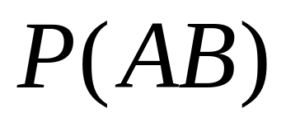
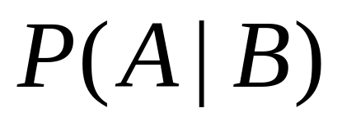
条件概率 P(A|B)的样本空间
Sample space
Reduced sample space given event B

Slide 5
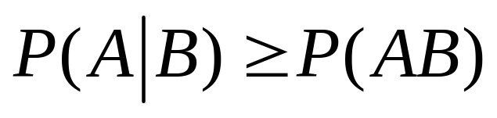
概率 P(A|B)与P(AB)的区别与联系
联系：事件A，B都发生了
区别：
（1）在P(A|B)中，事件A，B发生有时间上的差异，
B先A后；在P（AB）中，事件A，B同时发生。
（2）样本空间不同，在P(A|B)中，事件B成为样本
空间；在P（AB）中，样本空间仍为 。
因而有

Slide 6
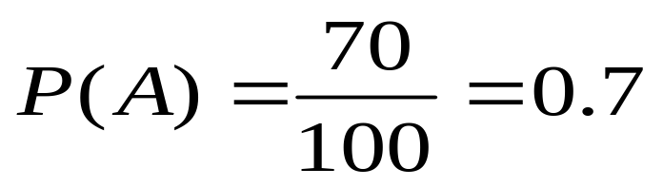
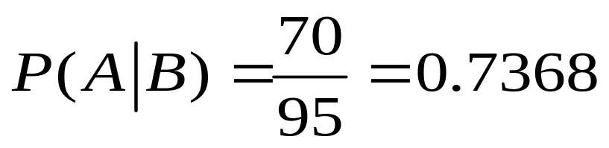
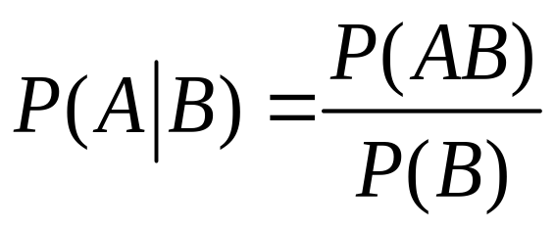
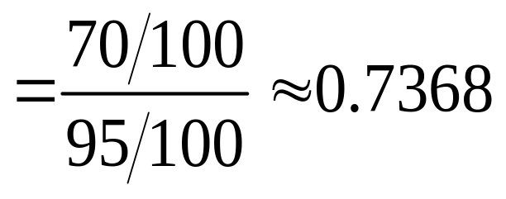
例 设 100 件产品中有 70 件一等品，25 件二等品，规定一、二等品为合格品．从中任取1 件，求 (1) 取得一等品的概率；(2) 已知取得的是合格品，求它是一等品的概率．
解
设Ａ表示取得一等品，Ｂ表示取得合格品，则
（1）因为100 件产品中有 70 件一等品，所以
（2）方法1：
因为95 件合格品中有 70 件一等品，所以
方法2：

Slide 7
三张卡片的游戏
假设老师的手里的三张卡片是不同的
现在把卡片放在包里摇晃一番，让你随意地抽出一张来，放在桌子上，这时候，卡片的一面就露了出来，是黑点或者是圆圈。假定露出的是个圆圈，要与你赌这张卡片的背面是什么？是黑点，还是圆圈。我赌的是正反面一样，都是圆圈，那你只能赌黑点了。
你觉得这个游戏公平吗?
很明显这张卡片不可能是黑点---黑点卡，因此，它要么是圆圈---圆圈卡，要么是黑点---圆圈卡，二者必居其一，这样一来，这张卡片的背面不是黑点，就是圆圈，所以赌什么都一样，全是公平的，你和我赢的机会均等，都是。

Slide 8
让我们看看问题出在哪里？？
我千方百计要你相信的是，同样可能发生的情况只有两种。然而事实是，同样可能发生的情况有三种
在这里你一定要把正反面区分开来看，将正面朝上视为一种情况，将反面朝上看成另一种情况。三张卡片随意抽一张放在桌子上，同样可能发生的情况有六种：
1.黑点---黑点卡的正面；2.黑点---黑点卡的反面；
3.圆圈---黑点卡的正面；4.圆圈---黑点卡的反面；
5.圆圈---圆圈卡的正面；6.圆圈---圆圈卡的反面。
因此，如果抽出的卡片放在桌子上，露出了圆圈，它所代表的情况可能是：
圆圈---黑点卡的正面；圆圈---圆圈卡的正面；圆圈---圆圈卡的反面。
在这三种情况中，“正反面一样”的情况占了两种，因此，在玩了多次以后，庄家就会三回里赢两回，你的钱很快就会流入他的腰包里，这可以算是智力诈骗吧。

Slide 9

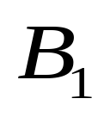
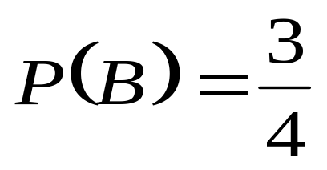
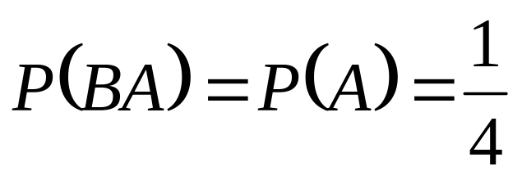
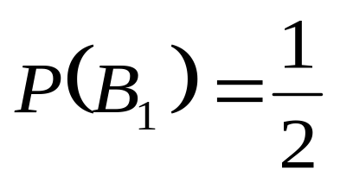
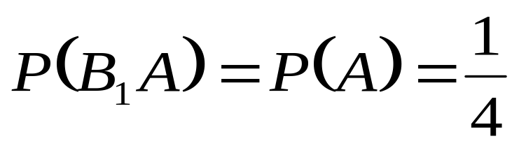
例 考虑恰有两个小孩的家庭.若已知某一家有男孩，求这家有两个男孩的概率；若已知某家第一个是男孩，求这家有两个男孩（相当于第二个也是男孩）的概率.（假定生男生女为等可能）
解
Ω={ (男, 男) , (男 , 女) , (女 , 男) , (女 , 女) }
则 Ｂ={(男, 男) , (男 , 女) , (女 , 男) }
设 Ｂ= “有男孩” ，
Ａ= “有两个男孩” ，
Ａ={(男, 男) }，
=“第一个是男孩”
={(男, 男) , (男 , 女) }
于是得

Slide 10
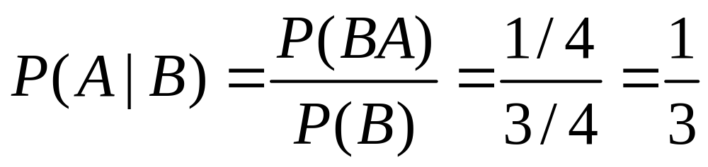
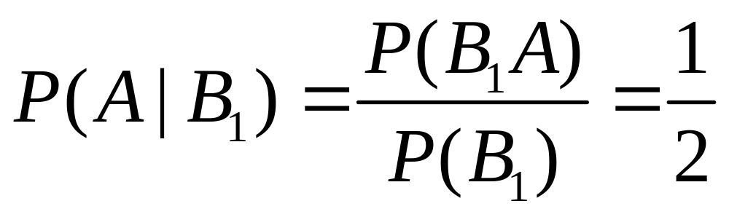
故两个条件概率为

Slide 11
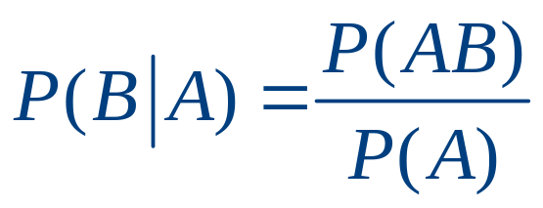
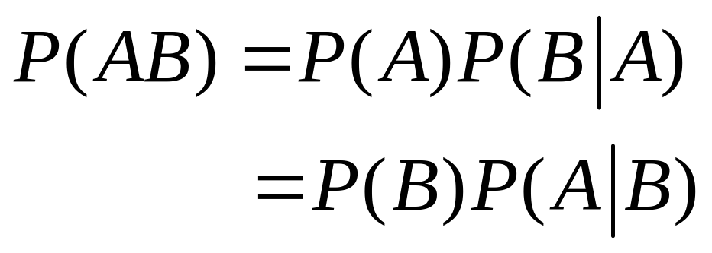

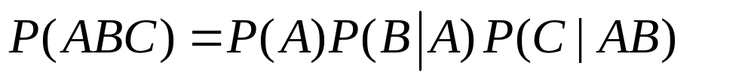
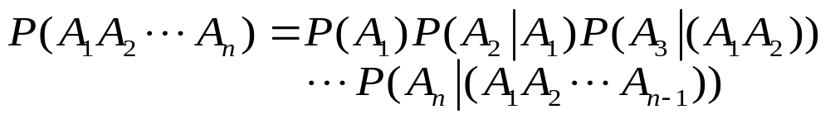
乘法法则
推广

Slide 12
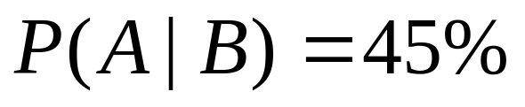
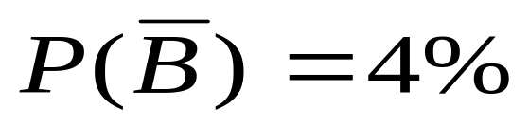

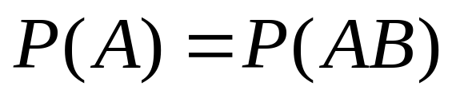
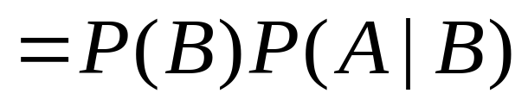
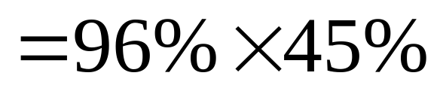
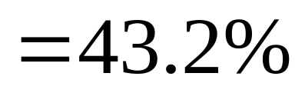
一批产品中有 4% 的次品，而合格品中一等品占 45% .从这批产品中任取一件，求该产品是一等品的概率．
例
解
设Ａ表示取到的产品是一等品，Ｂ表示取出的产品是合格品， 则
于是
所以

Slide 13
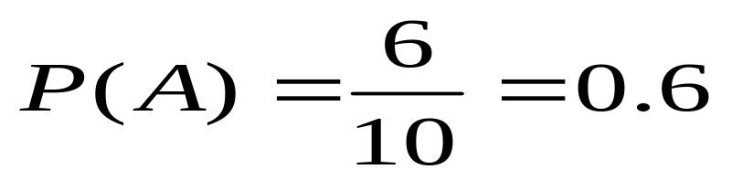
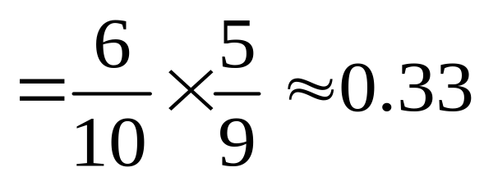
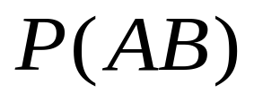
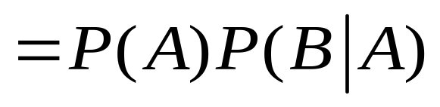
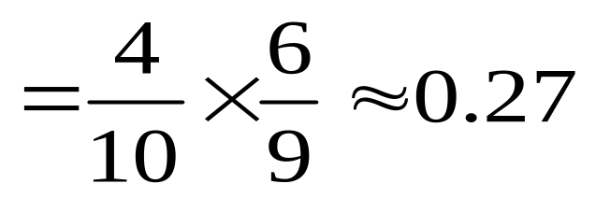
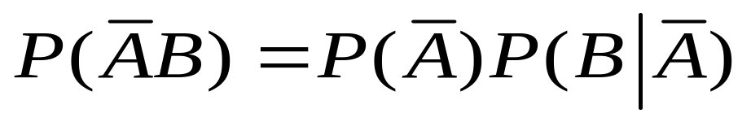
例
一个盒子中有６只白球、４只黑球，从中不放回地每次任取１只，连取２次，求 (1) 第一次取得白球的概率； (2) 第一、第二次都取得白球的概率； (3) 第一次取得黑球而第二次取得白球的概率．
解
设Ａ表示第一次取得白球, Ｂ表示第二次取得白球, 则
（1）
（2）
（3）

Slide 14
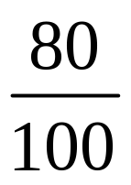
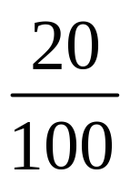
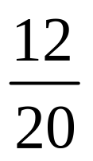
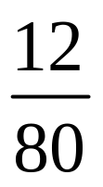
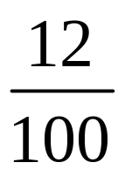
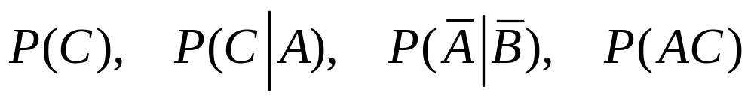
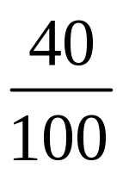
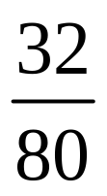
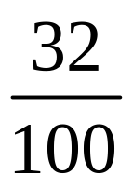
全年级100名学生中，有男生（以事件A表示）80人，女生20人； 来自北京的（以事件B表示）有20人，其中男生12人，女生8人；免修英语的（以事件C表示）40人中，有32名男生，8名女生。求
练一练

Slide 15
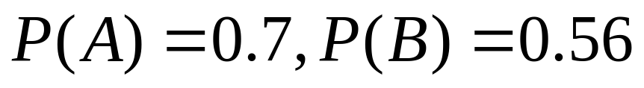
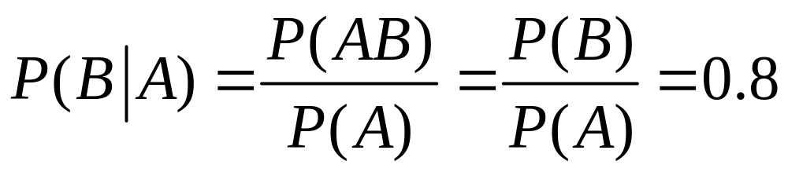
某种动物出生之后活到20岁的概率为0.7，活到25岁的概率为0.56，求现年为20岁的这种动物活到25岁的概率。
练一练
解 设A表示“活到20岁”，B表示“活到25岁”
则
所求概率为

Slide 16
全概率公式
与
贝叶斯公式

Slide 17
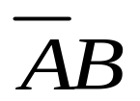
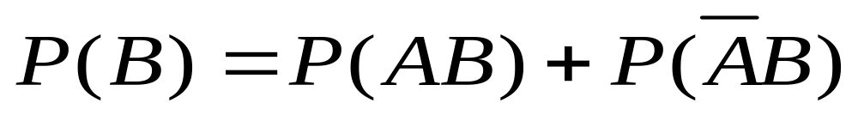
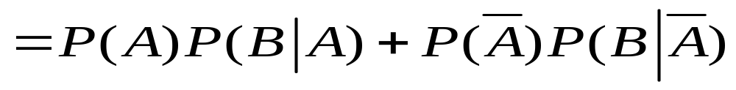

一、全概率公式
例
一个盒子中有６只白球、４只黑球，从中不放回地每次任取１只，连取２次，求第二次取到白球的概率
解
A={第一次取到白球}
因为 Ｂ＝ＡＢ∪
，且ＡＢ与
互不相容，所以
＝ 0.6

Slide 18








全概率公式

Slide 19









全概率公式
设Ａ₁ ，Ａ₂ ，...，Ａ_{n} 构成一个完备事件组，且Ｐ(Ａ_{i} )＞0 ，i＝1，2，...，n，则对任一随机事件Ｂ，有

Slide 20

例 设播种用麦种中混有一等，二等，三等，四等四个等级的种子，分别各占95.5％，2％，1.5％，1％，用一等，二等，三等，四等种子长出的穗含50颗以上麦粒的概率分别为0.5，0.15，0.1，0.05，求这批种子所结的穗含有50颗以上麦粒的概率．
解
设从这批种子中任选一颗是一等，二等，三等，四等种子的事件分别是Ａ₁，Ａ₂，Ａ₃，Ａ₄，则它们构成完备事件组，又设Ｂ表示任选一颗种子所结的穗含有50粒以上麦粒这一事件，则由全概率公式：
＝95.5％×0.5＋2％×0.15＋1.5％×0.1＋1％×0.05
＝0.4825

Slide 21






贝叶斯公式 Bayes’ Theorem
后验概率

Slide 22





贝叶斯公式 Bayes’ Theorem
设A₁，A₂，…, A_{n}构成完备事件组，且诸P（A_{i}）>0)
B为样本空间的任意事件，P（ B） >0 , 则有
( k =1 , 2 , … , n)
证明

Slide 23



例 设某工厂有甲、乙、丙三个车间生产同一种产品，已知各车间的产量分别占全厂产量的25 %， 35%， 40%，而且各车间的次品率依次为 5% ，4%， 2%．现从待出厂的产品中检查出一个次品，试判断它是由甲车间生产的概率．
设Ａ₁ ，Ａ₂ ，Ａ₃ 分别表示产品由甲、乙、丙车间生产，Ｂ表示产品为次品． 显然，Ａ₁ ，Ａ₂ ，Ａ₃ 构成完备事件组．依题意，有
解
Ｐ(Ａ₁)＝ 25% , Ｐ(Ａ₂)= 35% , Ｐ(Ａ₃)＝ 40%,
Ｐ(Ｂ|Ａ₁)＝ 5% , Ｐ(Ｂ|Ａ₂)＝4% , Ｐ(Ｂ|Ａ₃)＝ 2%
Ｐ(Ａ₁|Ｂ)＝

Slide 24





甲箱中有3个白球，2个黑球，乙箱中有1个白球，3个黑球。现从甲箱中任取一球放入乙箱中，再从乙箱任意取出一球。问从乙箱中取出白球的概率是多少？
练一练
解
设B=“从乙箱中取出白球”，
A=“从甲箱中取出白球”，
利用Bayse公式

Slide 25


讨论
爱滋病普查：使用一种血液试验来检测人体内是
否携带爱滋病病毒.设这种试验的假阴性比例为5%
（即在携带病毒的人中，有5%的试验结果为阴
性），假阳性比例为1%（即在不携带病毒的人中，
有1%的试验结果为阳性）.据统计人群中携带病毒
者约占1‰，若某人的血液检验结果呈阳性，试问该
人携带爱滋病毒的概率.（P27练习33）
符号引入：“携带病毒”为A，“实验呈阳性”为B，则
求
（贝叶斯公式）

Slide 26







已知在所有男子中有5%，在所有女子中有0.25%患有色盲症。随机抽一人发现患色盲症，问其为男子的概率是多少？（设男子和女子的人数相等）。
练一练
解：设A=“男子”，B =“女子” C=“这人有色盲”

